Slide 1
基于 saeyslab/nichenetr 官方代码
AD 小胶质细胞 7 亚型通讯：官方流程重做
nichenet_seuratobj_aggregate ｜ AUPR 排序 ｜ 表达量优先级 ｜ Circos 与 Mushroom
7 个 receiver × (AD vs No Neuropathology)
结果：official_nichenet_results/20261101_2125 ｜ official_prioritization/
2026-11-01
Notes:
上一版是我们自己写的流程（Pearson + 方向性基因集）。这一版改用 Saeyslab 官方 wrapper 与可视化函数重跑，重点讲差异。

Slide 2
为什么重做
用官方代码复现，检查结论是否依赖实现细节
▪ 上一版：自写流程，配体按 Pearson 排序，上调/下调各取 top200 基因集
▪ 这一版：官方 nichenet_seuratobj_aggregate()，按 AUPR 排序，基因集用全部 DE 基因
▪ 另外补上官方独有的两件事：表达量优先级（circos + mushroom）与官方组合图
▪ 目的：看哪些结论在两种实现下都成立，哪些只是实现差异
结论先说：TGFB1（下调方向）在两种实现、两种指标下都成立；
LY86（上调第一）只在 Pearson 下成立，AUPR 下被 NLGN4Y/NLGN1 取代。
官方 nichenetr 重做 · 7 个小胶质细胞亚型 · AD vs No Neuropathology
2 / 14
Notes:
重做的目的不是推翻，而是做敏感性检查：看结论是否稳健。

Slide 3
官方工作流：一个函数完成五步
nichenet_seuratobj_aggregate 内部依次完成
① 潜在配体
② 基因集
③ 背景基因
④ 配体活性
⑤ 下游
配体在 sender 表达
且受体在 receiver 表达
receiver 内 AD vs 对照
全部 DE 基因
receiver 全部表达基因
predict_ligand_activities
AUPR 排序
靶基因、受体、
LFC 热图、组合图
官方还提供两个扩展：generate_info_tables() + generate_prioritization_tables()（表达量优先级），以及 make_circos_lr() / make_mushroom_plot() 可视化。我们用这三位一体补做了 3 个 receiver。
官方 nichenetr 重做 · 7 个小胶质细胞亚型 · AD vs No Neuropathology
3 / 14
Notes:
官方把五步封装成一个函数；优先级和 circos/mushroom 是额外的官方扩展。

Slide 4
数据与参数
为了让官方 DE 跑得动，先把对象精简到 4,854 个表达基因
项目 | 设置
数据 | scRNA（7 亚型，38,664 cells）→ slim 对象 4,854 genes
分组 | group_use：AD vs No Neuropathology
sender | all（7 个亚群，含自分泌）
expression_pct | 0.10
lfc_cutoff | 0.25（padj ≤ 0.05）
geneset | DE（上调+下调全部）
top_n_ligands | 30
网络 | lr_network 21122021 / ligand_target nsga2r / weighted_networks
7 个 receiver 全部跑通，总耗时 24.9 分钟。
官方 nichenetr 重做 · 7 个小胶质细胞亚型 · AD vs No Neuropathology
4 / 14
Notes:
slim 对象只删掉从不表达的基因，不改变 DE/背景的可检测范围。

Slide 5
官方结果总览
AUPR 排序，基因集为全部 DE 基因
receiver | DE 基因数 | top1 | top5
Homeos1 | 2,038 | TGFB1 | TGFB1, HMGB1, NLGN1, PSAP, TSPAN3
Homeos2 | 1,023 | TGFB1 | TGFB1, PSAP, LIPC, ENG, GAS6
Homeos3 | 197 | NLGN1 | NLGN1, TGFB1, JAM2, CXCL12, IL1B
Inflam.DAM | 2,866 | HMGB1 | HMGB1, PSAP, TGFB1, PTPRM, NLGN1
Lipo.DAM | 1,393 | HMGB1 | HMGB1, PSAP, TGFB1, NLGN1, GAS6
Ribo.DAM1 | 1,589 | TGFB1 | TGFB1, JAM2, HMGB1, PSAP, IL18
Ribo.DAM2 | 642 | PSAP | PSAP, NRXN3, CALR, HMGB1, TSPAN3
TGFB1 出现在 5/7 个亚型的 top3；HMGB1、PSAP 也反复出现——这三个都是“下调方向”的配体。
官方 nichenetr 重做 · 7 个小胶质细胞亚型 · AD vs No Neuropathology
5 / 14
Notes:
官方结果里 TGFB1/HMGB1/PSAP 反复出现，与上调方向的 LY86 形成对比。

Slide 6
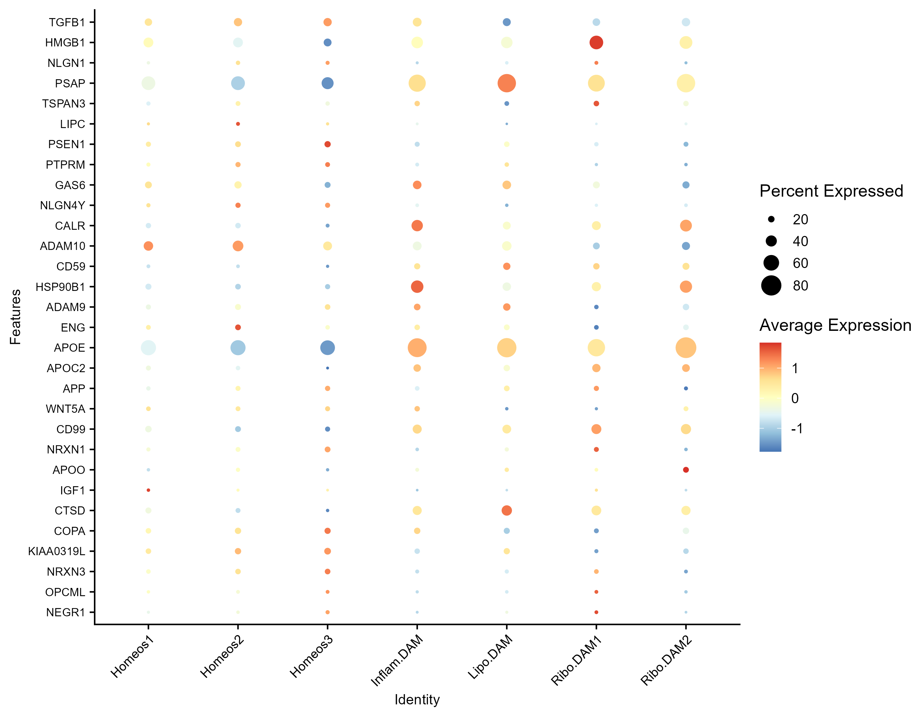
配体在 7 个亚型中的表达
官方图：ligand_expression_dotplot（Homeos1 的 top 配体）
▪ TGFB1、APOE 在 7 个亚型中广泛表达，属于“普遍信号”
▪ HMGB1 在 Ribo.DAM1 最高，PSAP 在 Lipo.DAM / Ribo.DAM2 最高
▪ PSAP、APOE 的高表达与其在优先级表中的高排名一致
官方 nichenetr 重做 · 7 个小胶质细胞亚型 · AD vs No Neuropathology
6 / 14
Notes:
官方 dotplot：行是配体，列是 sender 亚型，颜色是平均表达、大小是检出比例。

Slide 7
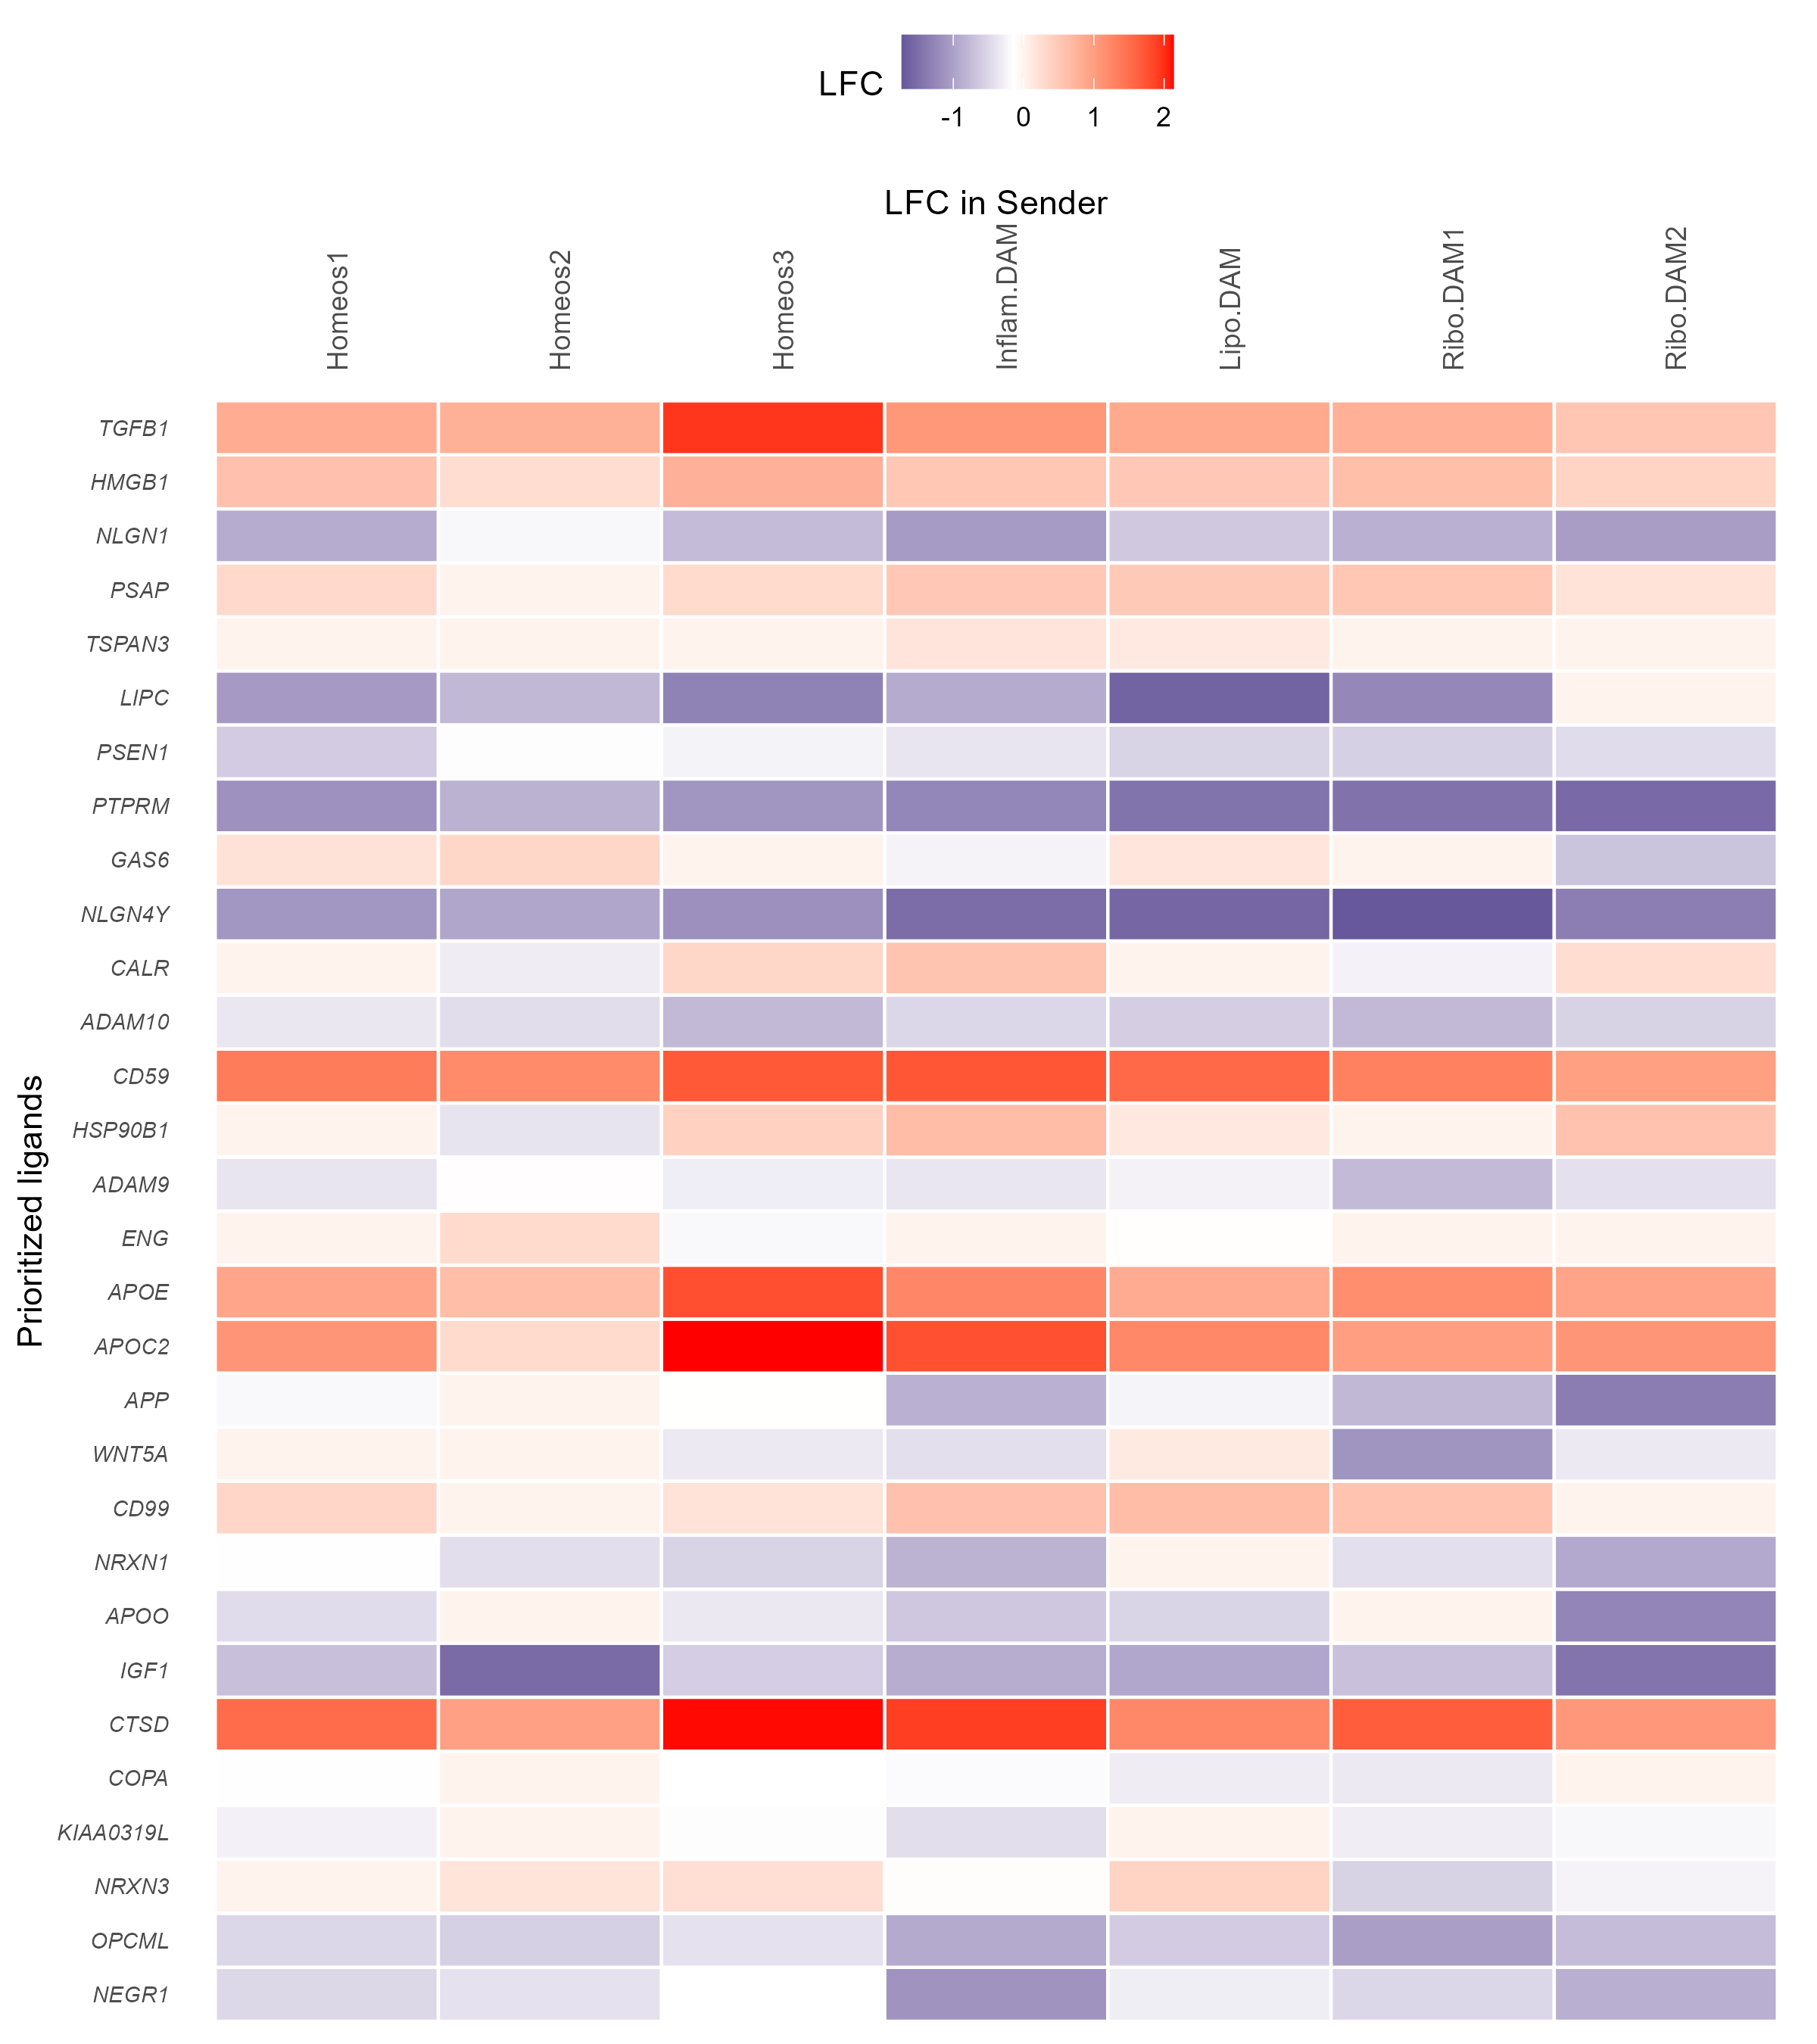
配体在 sender 中的 AD vs 对照 LFC
官方图：ligand_differential_expression_heatmap（三色）
▪ TGFB1 在多数亚型中下调，与其“下调方向配体”的身份一致
▪ HMGB1、PSAP 在部分亚型上调
▪ 这张图只是附加证据，不参与排序（官方说明）
官方 nichenetr 重做 · 7 个小胶质细胞亚型 · AD vs No Neuropathology
7 / 14
Notes:
官方明确说 LFC 不参与排序，只作为额外证据。

Slide 8
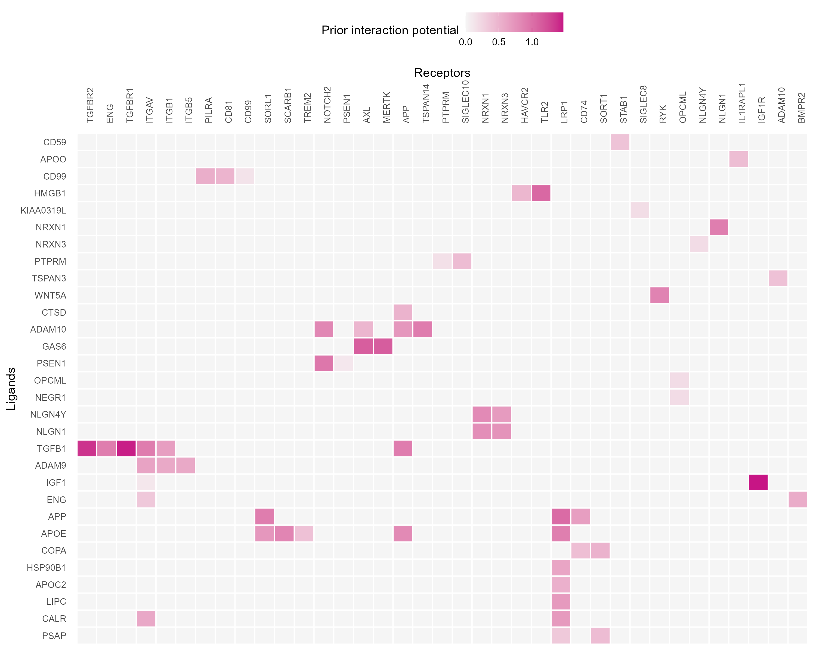
配体–受体关系
官方图：ligand_receptor_heatmap（Homeos1）
▪ TGFB1 的受体：TGFBR1/2、ENG、ITGB1、ITGAV
▪ APOE 的受体：LRP1、TREM2、SCARB1、SORL1
▪ PSAP 的受体：LRP1；HMGB1 的受体：HAVCR2
▪ 官方只保留在 receiver 中表达的受体
官方 nichenetr 重做 · 7 个小胶质细胞亚型 · AD vs No Neuropathology
8 / 14
Notes:
配体-受体热图展示官方优先级下的受体推断。

Slide 9
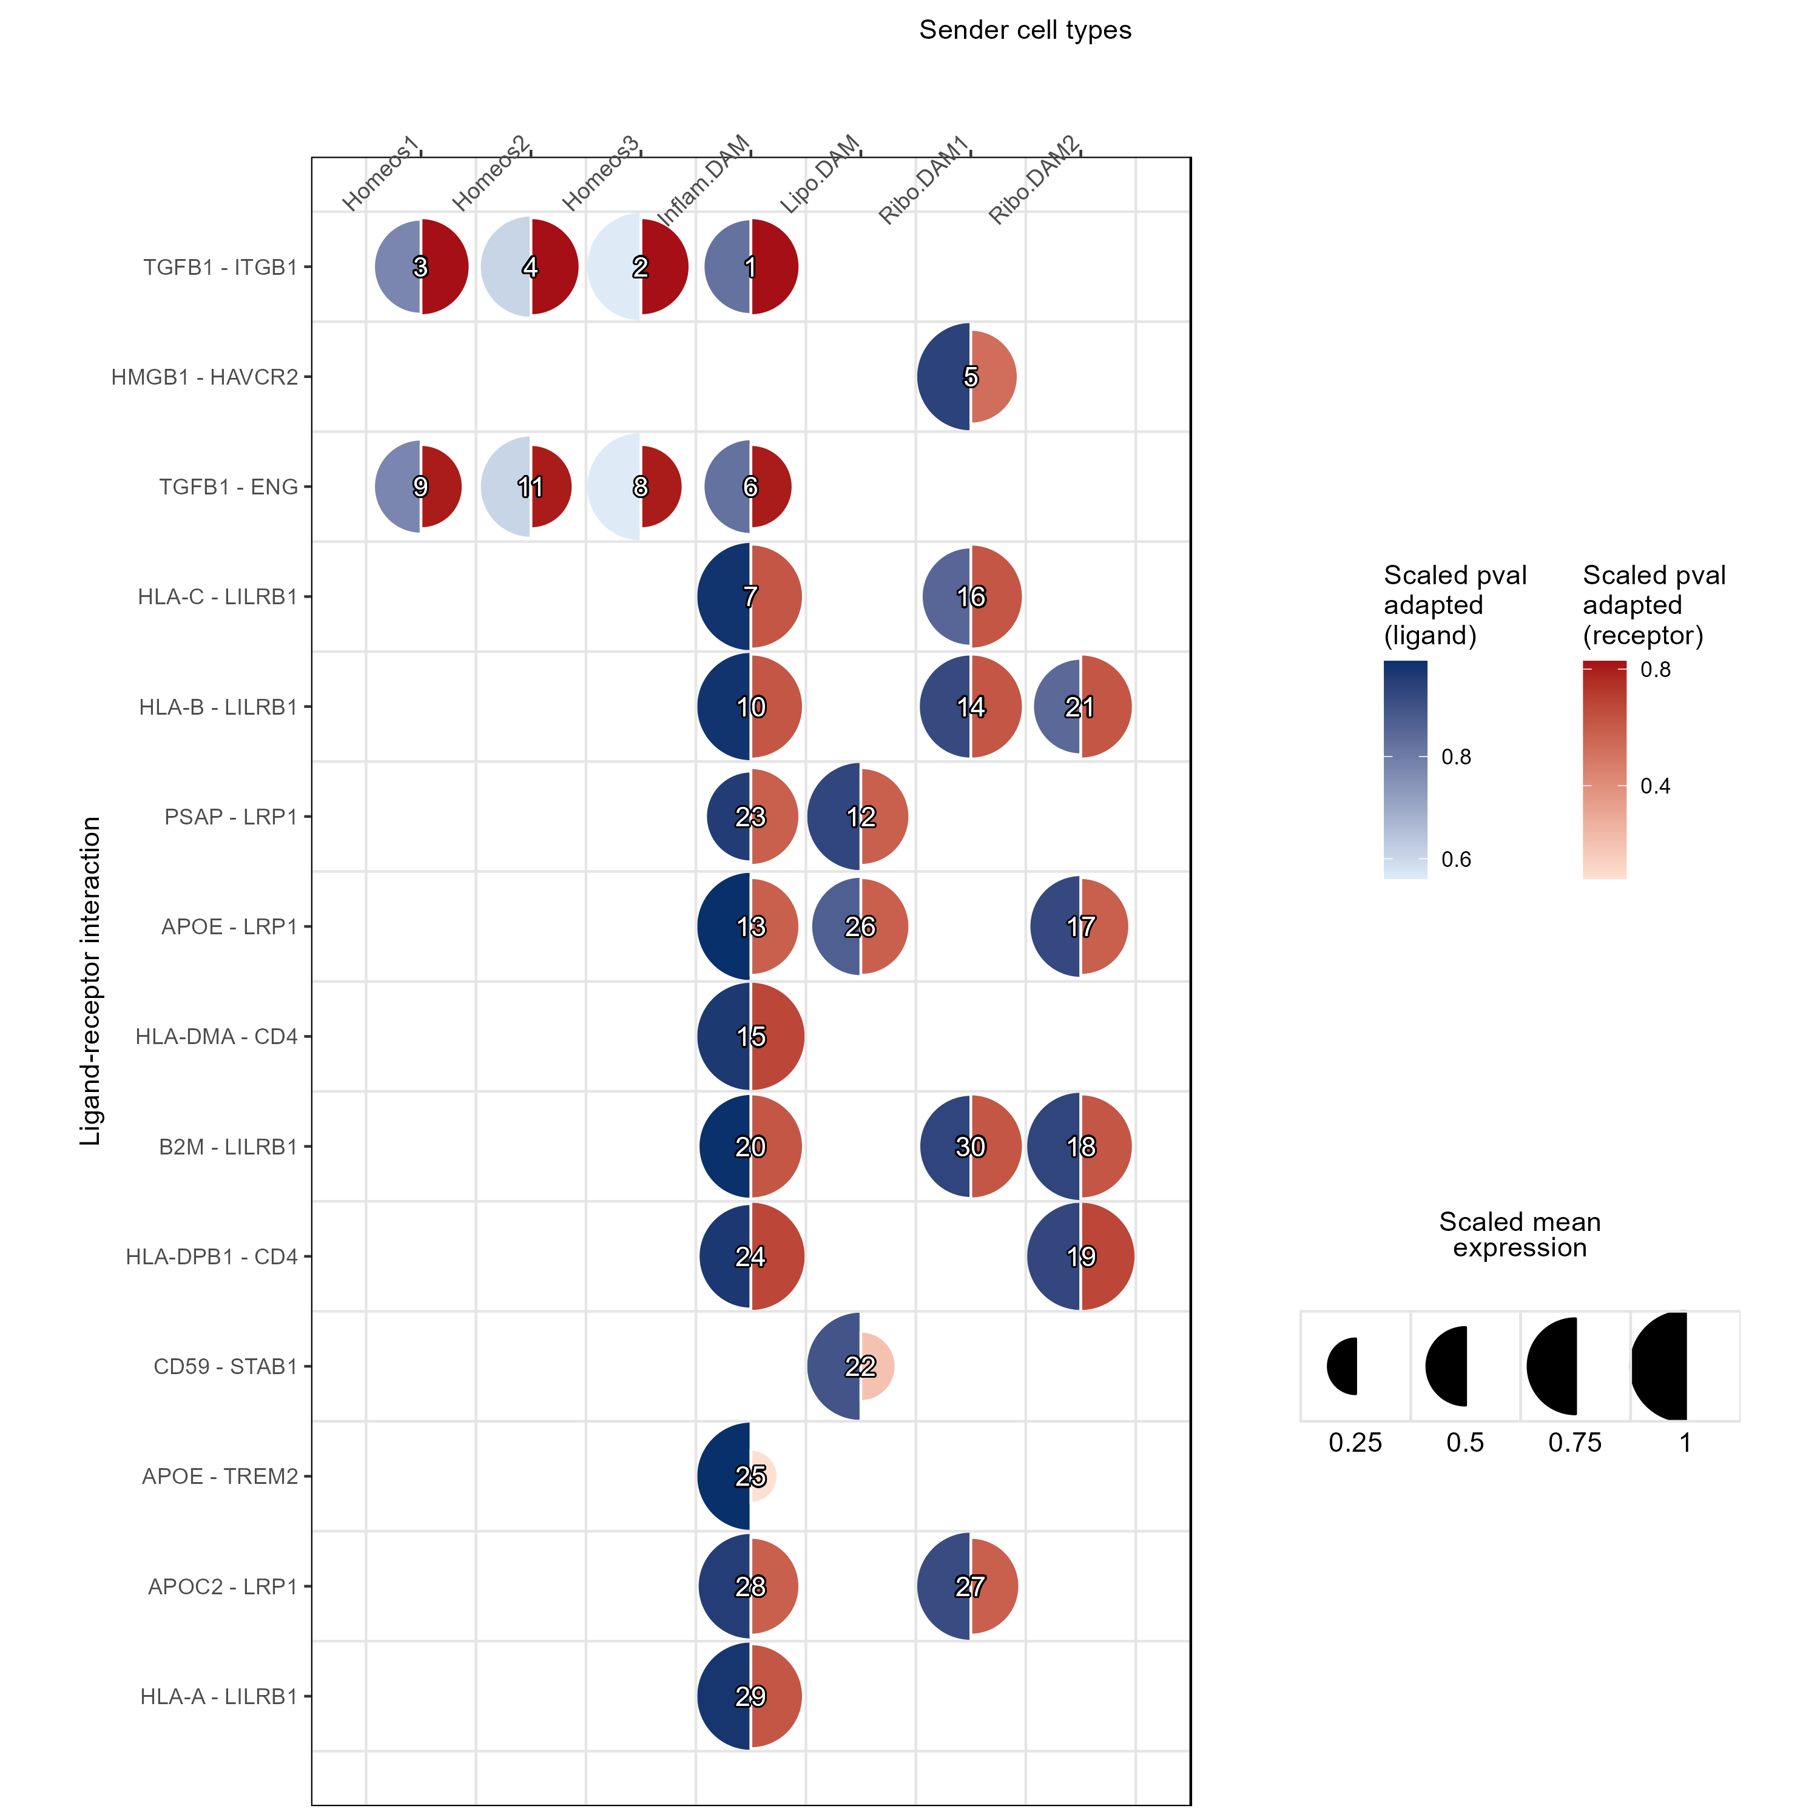
官方表达量优先级：Mushroom plot
make_mushroom_plot（Homeos1，top30 配体-受体对）
▪ 每个蘑菇 = 一个配体-受体对；左右半圆分别代表配体/受体的表达与 p 值
▪ 数字是优先级排名：TGFB1–ITGB1（第 3）、TGFB1–ENG（第 6/8/9/11）排在最前
▪ HLA-C/HLA-B–LILRB1、APOE–TREM2、APOE–LRP1 进入前 30
▪ 比单纯配体活性多了“表达特异性 + 条件特异性”的维度
官方 nichenetr 重做 · 7 个小胶质细胞亚型 · AD vs No Neuropathology
9 / 14
Notes:
Mushroom plot 是官方优先级流程的核心图，把配体/受体的表达和条件差异放在一起。

Slide 10
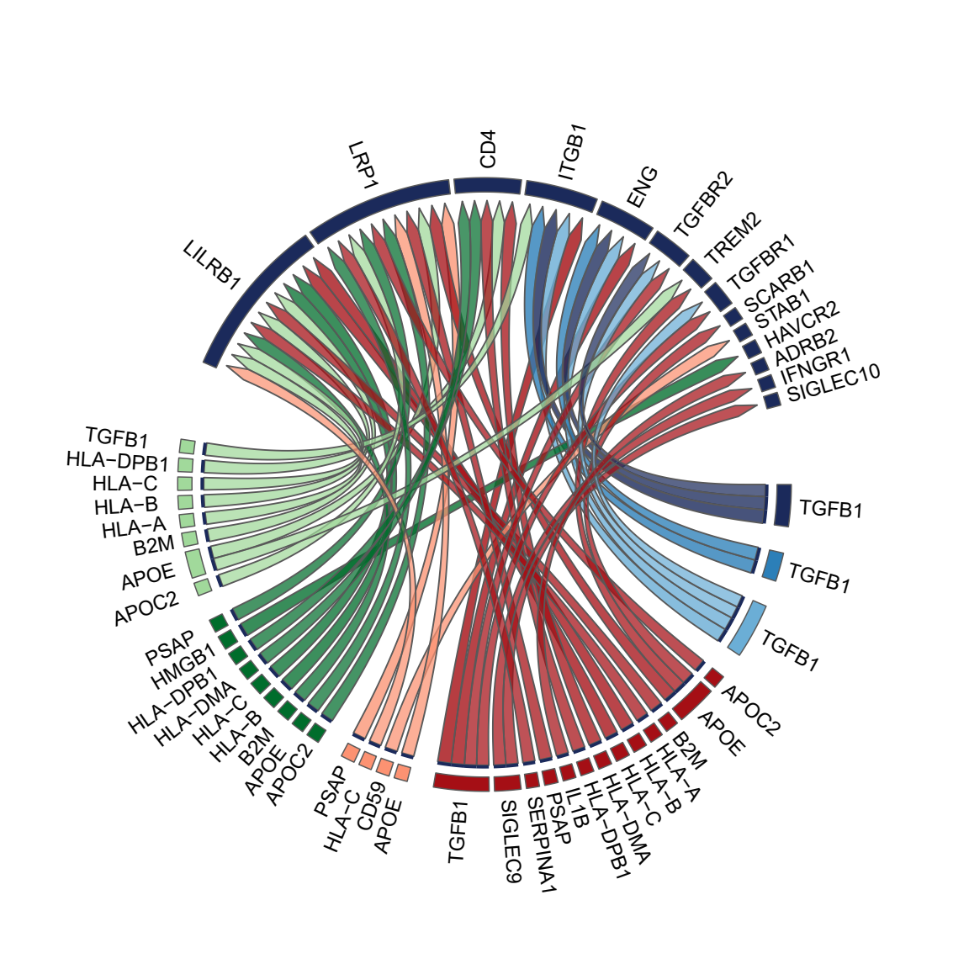
官方 Circos：配体-受体全景
make_circos_lr（Homeos1，top50 配体-受体对）
▪ 扇区按 sender 亚型着色：配体一侧是 7 个亚型，受体一侧是 Homeos1
▪ TGFB1 的连线最粗，来自多个 sender 亚型
▪ HLA 家族–LILRB1、APOE–TREM2/LRP1、PSAP–LRP1 构成主要网络
▪ 注意：官方函数在 png 上会只剩图例，需用 pdf 输出第 1 页再转图（已在脚本中处理）
官方 nichenetr 重做 · 7 个小胶质细胞亚型 · AD vs No Neuropathology
10 / 14
Notes:
circos 用官方 make_circos_lr；它有多页输出问题，脚本里用 pdf 第 1 页转 png。

Slide 11
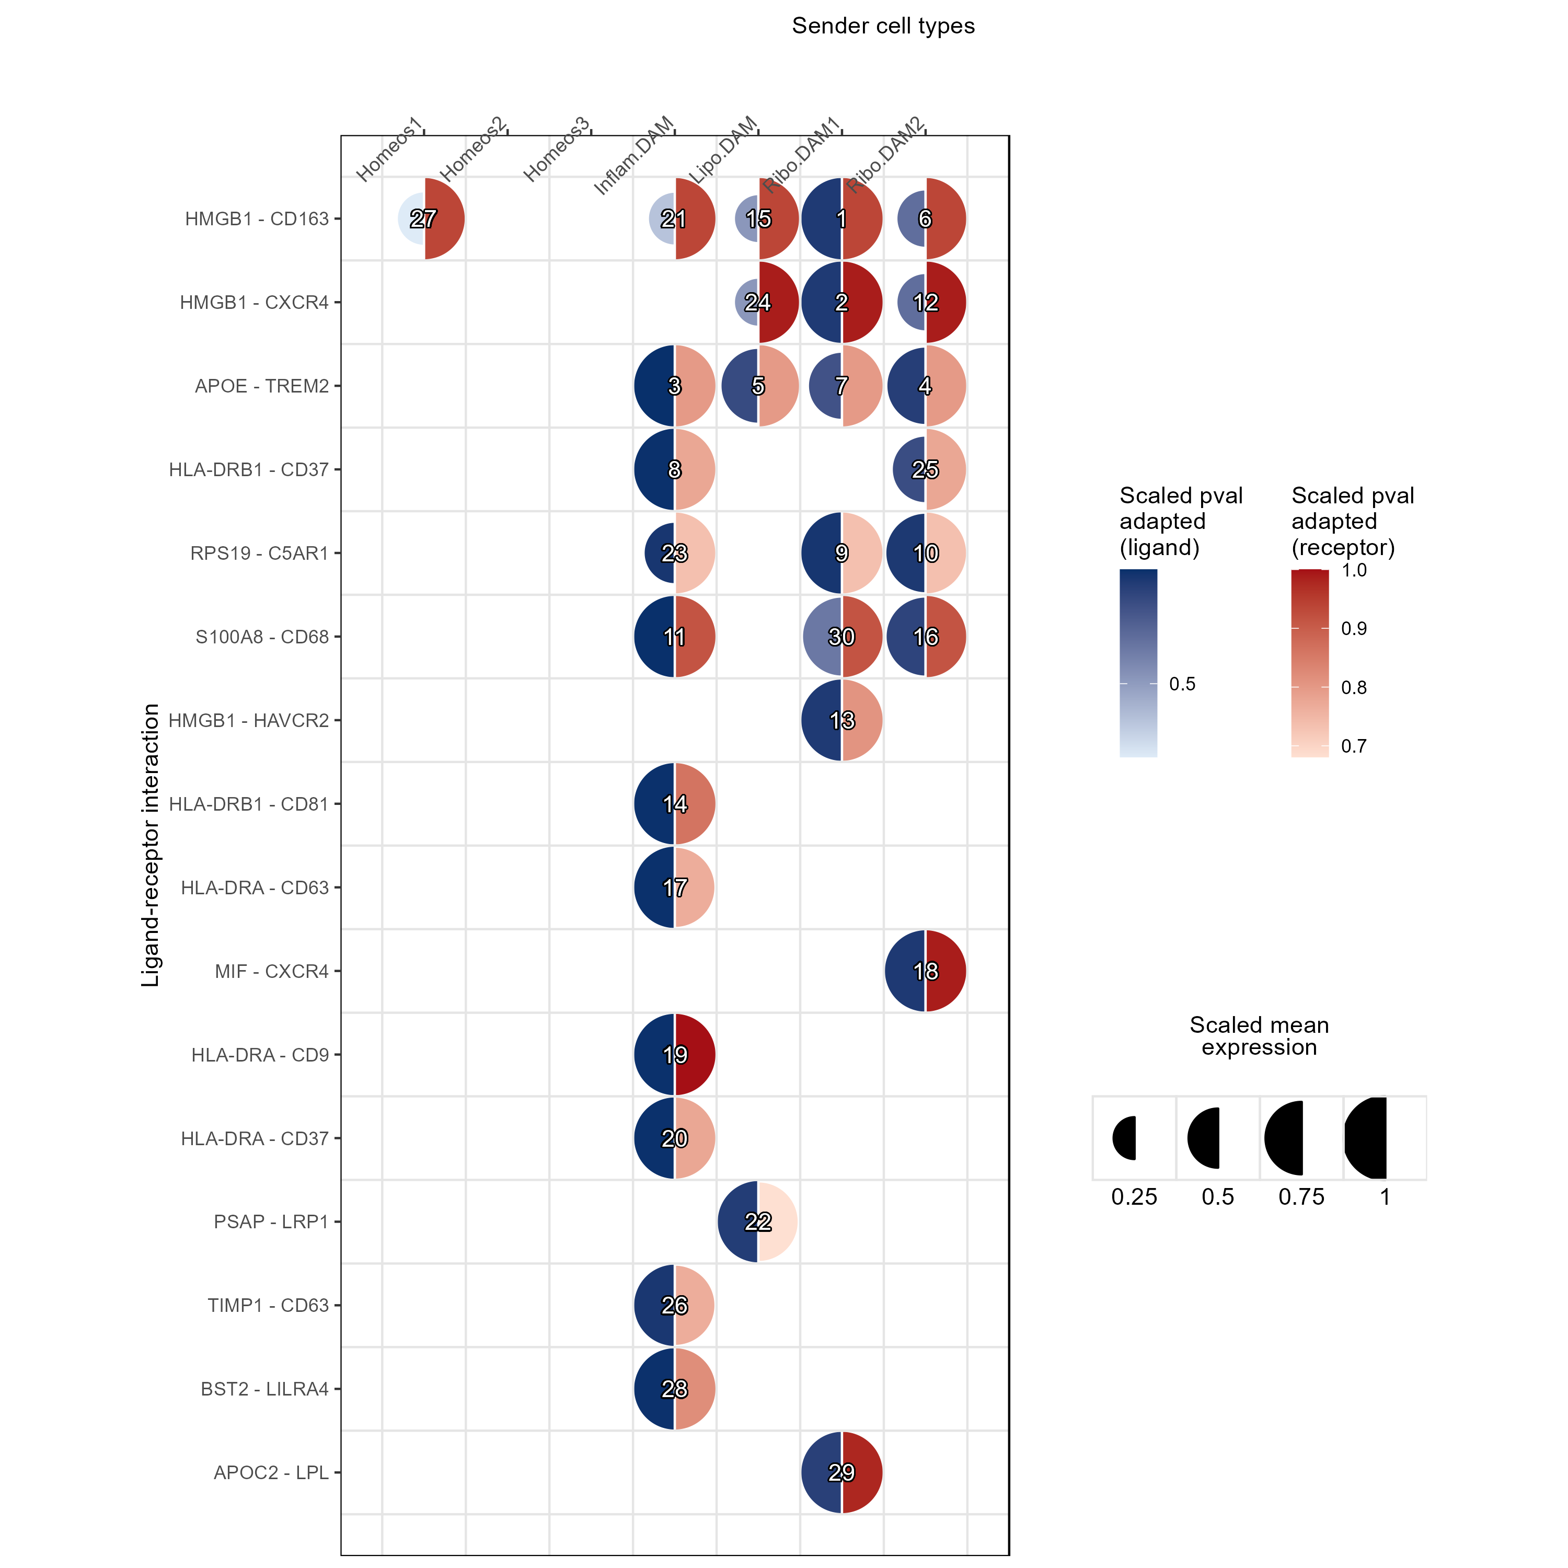
另一个 receiver：Lipo.DAM 的优先级
同一套流程，换 receiver 后优先级明显不同
▪ Lipo.DAM 的 top 对以 HLA–LILRB1、APOE–TREM2/LRP1、PSAP–LRP1 为主
▪ TGFB1 仍然靠前，但其受体组合与 Homeos1 不同
▪ 说明优先级不仅取决于配体活性，还取决于该亚型自身的受体表达
官方 nichenetr 重做 · 7 个小胶质细胞亚型 · AD vs No Neuropathology
11 / 14
Notes:
换一个 receiver，mushroom 的排名会变，体现受体侧的特异性。

Slide 12
方法学对比：官方 vs 上一版
同一批数据，两种实现
环节 | 官方 wrapper | 上一版（自写）
基因集 | 全部 DE（含上下调） | 上调/下调各 top200
排序指标 | AUPR（aupr_corrected） | Pearson
候选配体 | 配体表达 + 受体表达 | 仅配体表达
额外输出 | mushroom/circos/组合图 | circos/LFC/信号通路
Homeos1 top1 | TGFB1 | LY86（上调）/ TGFB1（下调）
差异主要来自“基因集是否分方向”和“AUPR vs Pearson”，不是数据本身。
因此两条结论要分开表述：TGFB1 稳健；LY86 依赖指标。
官方 nichenetr 重做 · 7 个小胶质细胞亚型 · AD vs No Neuropathology
12 / 14
Notes:
把差异归因到方法，而不是数据，避免误读。

Slide 13
关键问题：全部 DE 基因做 gene set，AUPR 基线过高
以 Homeos1 为例
指标 | 数值
DE 基因数 | 2,038
背景基因数 | 3,475
DE 占背景比例 | 53.4%
AUPR 随机基线 | ≈ 0.53
aupr_corrected 范围 | −0.021 ~ +0.015
top1 vs top2 差距 | 0.0153 vs 0.0087
▪ 当一半以上的表达基因都是 DE 时，AUPR 的“随机水平”就是 0.5 左右
▪ 此时 aupr_corrected 只剩千分位差异，排序对抽样很敏感
▪ 这不是官方的错，而是 gene set 定义不适合本数据
▪ 建议：按方向拆基因集，或限制 top200
官方 nichenetr 重做 · 7 个小胶质细胞亚型 · AD vs No Neuropathology
13 / 14
Notes:
这是本次重做最重要的方法学发现：DE 比例过高时 AUPR 失效。

Slide 14
方向性基因集的 AUPR：结论分层
官方 predict_ligand_activities + 方向性 top200
receiver | 上调 top3（AUPR） | 下调 top3（AUPR）
Homeos1 | NLGN4Y, NRXN1, NLGN1 | TGFB1, HLA-DQA2, CALR
Homeos2 | IL18, IL1B, TIMP1 | TGFB1, IL1B, HMGB1
Inflam.DAM | NLGN4Y, NLGN1, NRXN3 | TGFB1, ENG, HMGB1
Lipo.DAM | NLGN1, NLGN4Y, LRP1B | ENG, TGFB1, APOE
Ribo.DAM1 | IL18, NLGN1, NLGN4Y | TGFB1, PTPRM, HMGB1
Ribo.DAM2 | LRP1B, CALR, NRXN3 | PSAP, HMGB1, TGFB1
稳健结论：TGFB1 下调（Pearson 与 AUPR 一致，6–7 个亚型）。
条件性结论：LY86 上调第一仅在 Pearson 下成立；AUPR 下是 NLGN4Y/NLGN1（可能为环境 RNA）。
建议：主图用方向性基因集 + AUPR；官方 wrapper（combined DE）作为补充与敏感性分析。
官方 nichenetr 重做 · 7 个小胶质细胞亚型 · AD vs No Neuropathology
14 / 14
Notes:
最后给出结论分层和写作建议。

